Slide 1
回路基板検査装置

Slide 2
目次
システムの紹介
プロジェクト進行方法
ハードの紹介
まとめ
ソフトの紹介

Slide 3
システムの紹介
N
G
O
K
スタート位置に検査基板をセットする
GUIを操作し，検査開始
検査対象を複数回に分けて撮像する
画像処理で基板の良・不良を判別
良品ならベルトコンベアが順転し，不良なら逆転する
特徴
GUIを用いたアプリケーションを作成・使用 →利便性を向上
検査対象を複数回撮影 →判別精度を上げるとともに，暗箱のサイズを小さくしている
検査開始
GUI

Slide 4
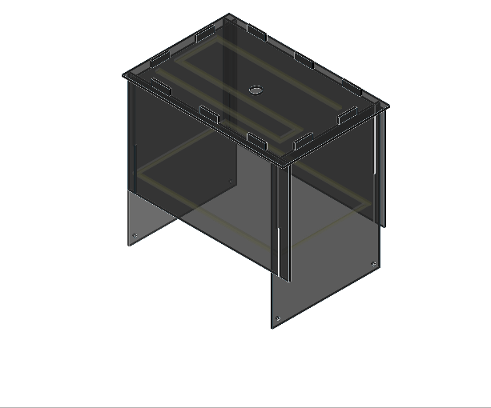
ハードの紹介
タスク1
暗箱の作成
採寸を設計
プラダンで試作
タスク2
アルミフレームでの
外枠作成
レーザー加工機で加工
組み立て
タスク3
コンベア部分の作成
配線や光源の取り付け

Slide 5
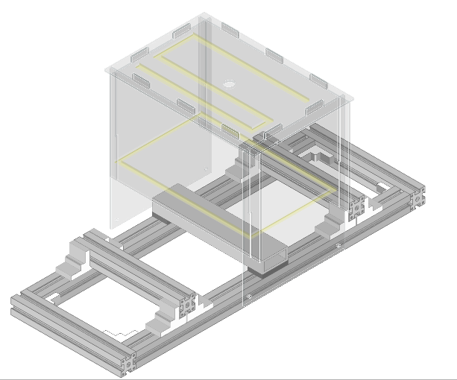
ハードの紹介
タスク1
暗箱の作成
暗箱と合体できるようにサイズを設計
タスク2
アルミフレームの切り出し
アルミフレームでの
外枠作成
組み立て
全体の補強パーツ作成・組み立て
タスク3
コンベア部分の作成
3Dプリンターパーツ作成

Slide 6
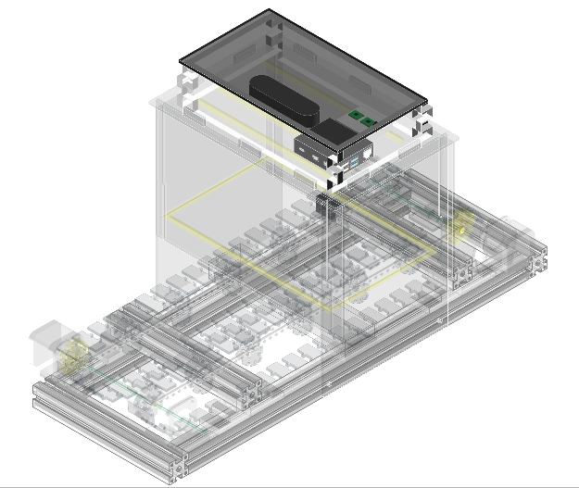
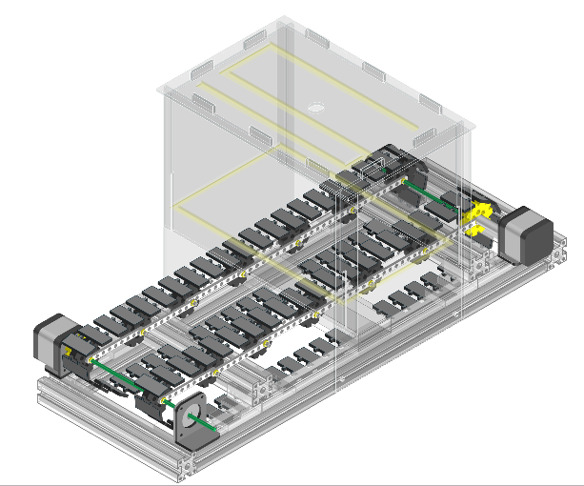
ハードの紹介
タスク1
暗箱の作成
LEGO組み立て
タスク2
ブラケットパーツの加工
アルミフレームでの
外枠作成
モータ・ブラケットと接続
タスク3
コンベア部分の作成
モータ制御

Slide 7
モーター制御
動作要件
動作フロー
■検査状態に応じて回転方法を変更
GUIからコード実行
〇検査開始：カメラ位置まで基板を運搬
〇検査中状：少しずつ基板を送り出す
モーターの設定
〇検査結果：良品ならそのまま送り出す
〇検査結果：不良品なら初期位置へ
汎用モーター制御関数
を用意
■制御コードをPC上から動作させる
モーター指令用関数を
用意
モーター制御

Slide 8
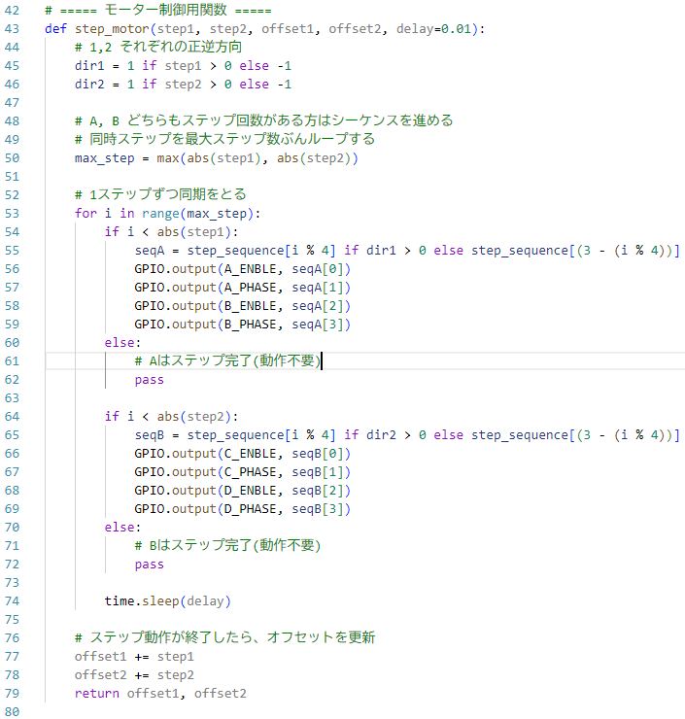
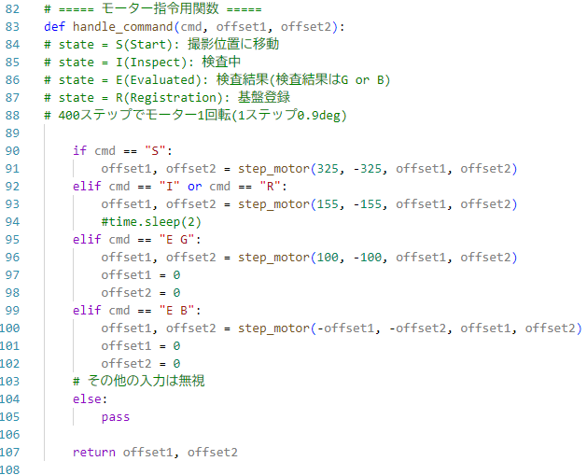
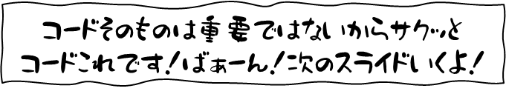
モーター制御

Slide 9
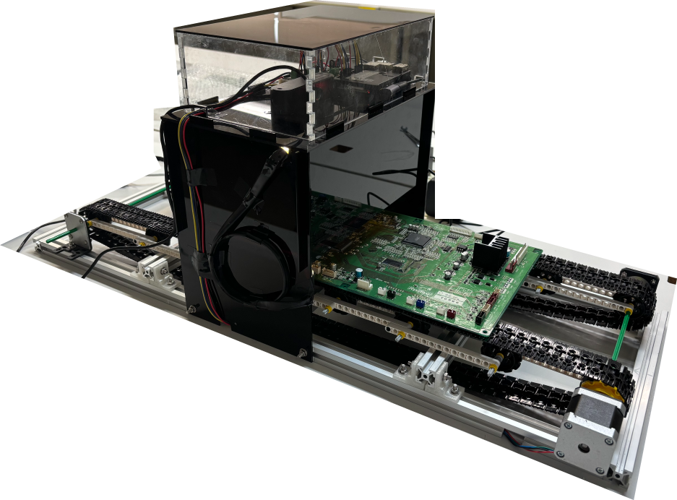
ハードの完成写真
対称なブレッドボード配線
ターミナルにより接続が容易
信号の種類によって配線の色を変える
カメラ用の穴
スケルトン仕様の箱
テープライトの配置を工夫
ACアダプタによる電源の供給
精密に設計された配線用の穴
モーター位置の調整
2個のモーターが同期するように制御
連結するパーツに対称性
キャタピラの長さ
ダドジョイント
外光を減らすための
小さい出入口
スプロケットを等間隔に配置
フレームを接続するための3dプリンタパーツ
アルミ板を用いた
ブラケット部分の作成
テープライトに光量を抑えるテープ
十字棒を用いて
部品同士を連結
キャタピラを支えるための支柱
基板の投入方向をかく
アルミフレームの高さ調整
暗箱
ステッピングモーターを使用
きれいなまとまった配線
アルミフレームに適合するためのボルトとナット
アルミフレームに穴をあけて配線を隠す
動力伝達部のスプロケット連結
フレームを接続するための3dプリンタパーツ
テープライトを遮光
モーター配線の延長の色を統一

Slide 10
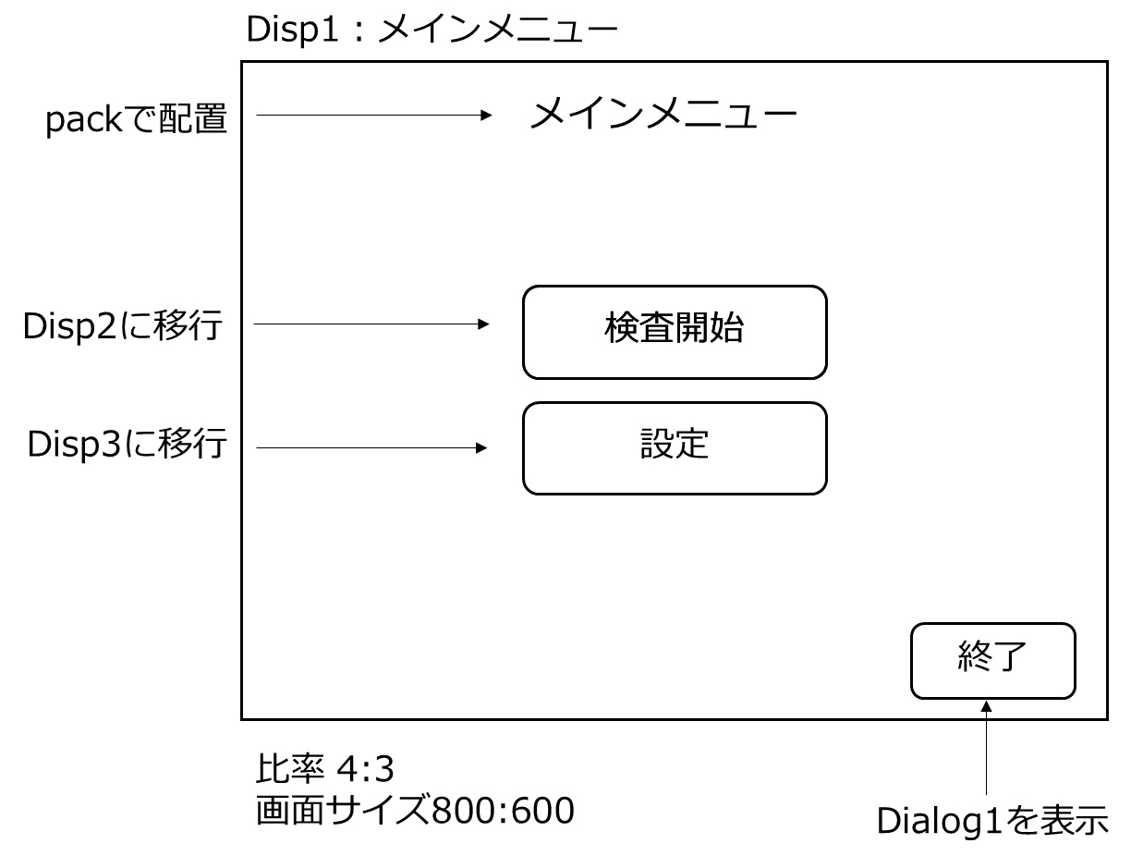
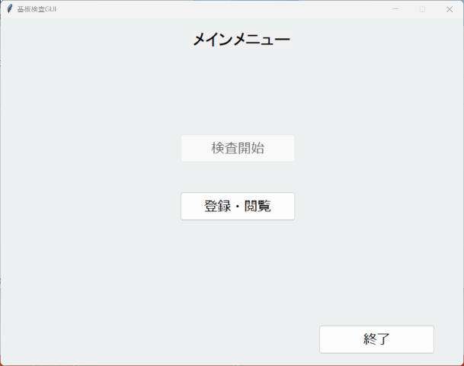
ソフトの紹介（GUI）
GUIモジュール
画面設計，実装

Slide 11
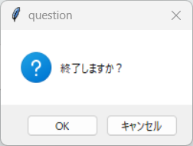
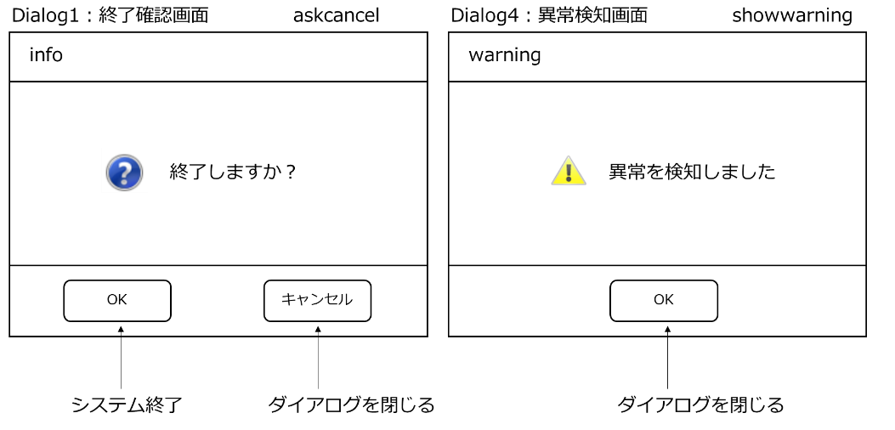
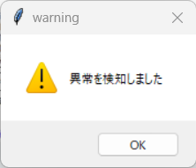
ソフトの紹介（GUI）
GUIモジュール
ダイアログ設計，実装
場面に応じたダイアログを実装

Slide 12
ソフトの紹介（GUI）
検査履歴保存用モジュール
PandasのDataFrameを用いて検査履歴を作成
タイムスタンプ
検査結果（G：良品 B：不良品 R：基板登録）
欠陥の数
欠陥の位置
GUIに整形して表示
csvで保存
検査結果
整形して表示
保存
履歴
df
CSV
gui
data
外部

Slide 13
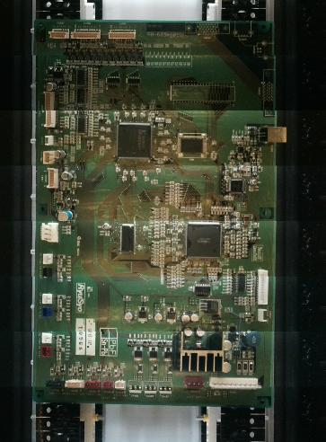
ソフトの紹介（画像処理）
画像の結合
結合
上下クリップ
撮影画像
上下クリップ
実際の結合画像 →
結合することによるメリット
→1回分で全体を撮影するよりも画質がよい
（約2300×720画素まで拡張可能）
→外光が当たる部分（画像上下部）を 除去できる
撮影画像
・・・

Slide 14
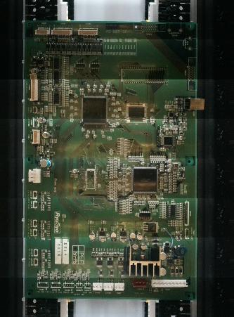
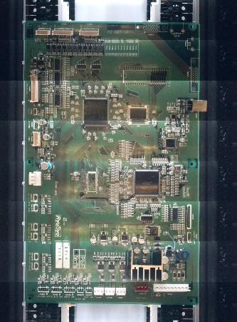
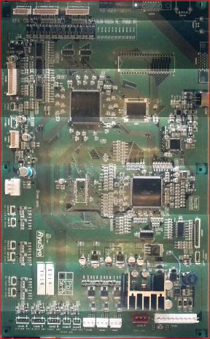
ソフトの紹介（画像処理）
基板検査
１．撮影画像の明るさ補正
２．Affine変換
明るさ補正後
Affine変換後

Slide 15
ソフトの紹介（画像処理）
基板検査
３．コンデンサの方向検出
(1) 円形の抽出
(3) OK基盤と検査基盤を比較
(2) 抽出した円形を上下左右反転 (4) 反転した方の差分が小さければ方向が異なる
差分計算
そのまま
OK基盤の円形
正
常
差分A
差分A＜ 差分B
検査基板
抽出した円形
差分計算
上下左右反転
OK基盤の円形
異
常
差分A ＞差分B
差分B

Slide 16
ソフトの紹介（画像処理）
基板検査
４．素子の欠損検出
(1) 色の抽出
(3) 認識した長方形の部分を差分処理
(2) 抽出した色から長方形を認識
(4) 差分が閾値を超えると素子が欠損している
抽出した素子
欠陥のある基盤
差分計算
素子
抽出
登録基板
登録基板
登録基板
検査基板
検査基板
異常
異常を 検知
正常

Slide 17
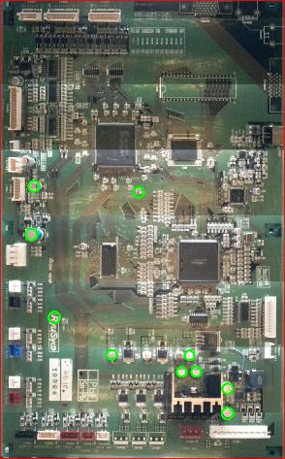
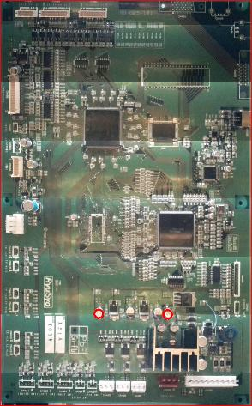
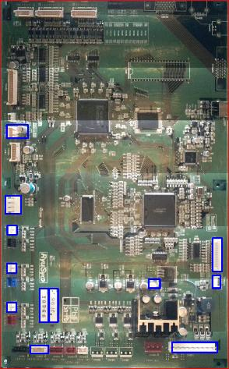
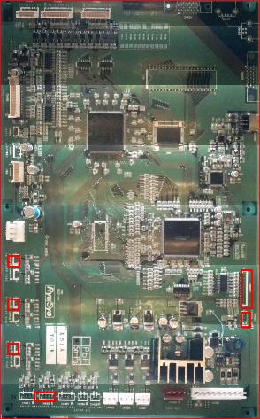
ソフトの紹介（画像処理）
基板検査
３．コンデンサの方向検出
４．素子の欠損検出
抽出した円形
方向の異常を検知
白色の素子を抽出
素子の欠損を検知

Slide 18
Appendix

Slide 19
システムの紹介
4つのモジュールで構成
PC
検査結果の表示
GUI
DATA
RaspberryPi
検査履歴の保存
モータの動作を指示
MOTOR
IMAGE
正解基盤の登録
基板の検査

Slide 20
購入物品
PC
品名 | 金額 | 個数 | 合計金額
バイポーラー ステッピングモーター ST-42BYH1004 | ¥ 2,850 | 2 | ¥ 5,700
DRV8835使用ステッピング&DCモータードライバーモジュール | ¥ 550 | 2 | ¥ 1,100
アクリル板(黒) 厚さ2(mm) 幅545(mm) 長さ650(mm) | ¥ 2,998 | 1 | ¥ 2,998
ステッピングモーター用ブラケット B4201 | ¥ 450 | 6 | ¥ 2,700
後入れロックナット S | ¥ 79 | 16 | ¥ 1,264
テクニック キャタピラ ホイール 40.4：[Yellow / イエロー] | ¥ 208 | 1 | ¥ 208
テクニック 32L 十字軸 256mm：[Green / グリーン] | ¥ 248 | 2 | ¥ 496
 |  | 計 | ¥ 14,466

Slide 21
システムのフローチャート（時間足りない＆重要じゃないので一瞬だけ見せる感じ）
GUI
IMAGE
開始
メインメニュー表示
ボタン選択
検査画面表示
登録・閲覧画面表示
終了

Slide 22
開発品の有用性・有効性・利便性
有用性
小型化することでスペースをくわない
高画質撮影を行うことで，小さい素子も欠陥検出可能
アクリル板を使用することでハードの耐久性が高い
有効性
検出率〇〇％
100回程度は動かしたが壊れなかった
利便性
小型化により持ち運び可能
GUIを用いたアプリケーションを作成使用
ここはアニメスライドのときに話す

Slide 23
順転と逆転
不良品
良品

Slide 24

基板登録のフロー
スタート位置に検査基板をセット
GUIを操作し，登録開始
OK基板を複数回に分けて撮像
OK基板の画像を登録
逆転して基盤を取り出し
登録開始
GUI

Slide 25
ハードの紹介
目標
ハードウェア完成
タスク1
タスク2
タスク3
暗箱の作成
アルミフレームでの外枠作成
コンベア部分の作成
採寸を設計
暗箱と合体できるようにサイズを設計
LEGO組み立て
プラダンで試作
ブラケットパーツの加工
アルミフレームの切り出し
レーザー加工機で加工
組み立て
モータ・ブラケットと接続
組み立て
全体の補強パーツ作成・組み立て
モータ制御
配線や光源の取り付け
3Dプリンターパーツ作成

Slide 26
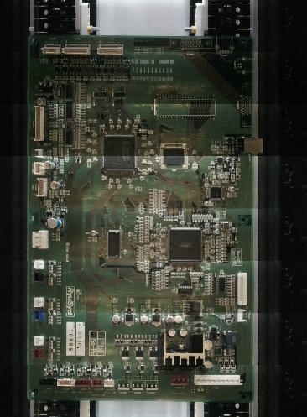
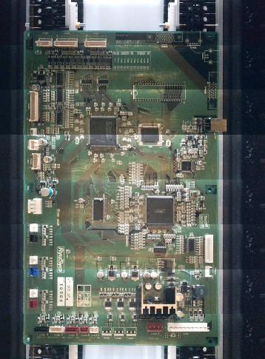
画像処理の詳細
画像の明るさ補正
色温度の調整 LEDライトが暖色系の色をしているため，全体的にオレンジっぽい色をしている →全体的な色を寒色系に補正している
明るさの調整 画像が暗いため，全体的に明るくしている
ハイライトの調整 明るい部分と暗い部分の差を小さくしている

Slide 27
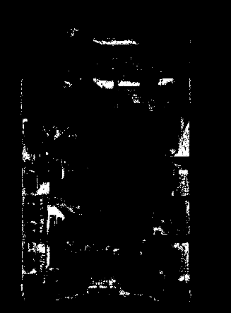
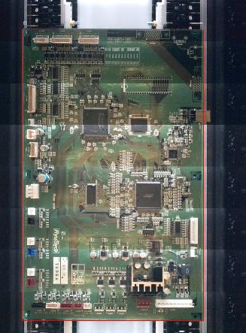
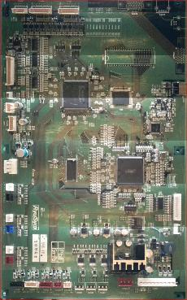
画像処理の詳細
2. Affine変換
緑色の抽出 基板部分を抽出する
ノイズ除去 抽出した緑色の箇所のノイズを除去
抽出した部分で最も外側の点を取得 最も右、左、上、下の座標を計算
長方形を描画 計算した最外点から長方形を計算
長方形の頂点を計算 4つの頂点が算出される
4つの頂点を用いてAffine変換 基板の平行移動を行う
OK基盤と検査基盤のサイズをそろえる 同サイズの画像を比較するため

Slide 28
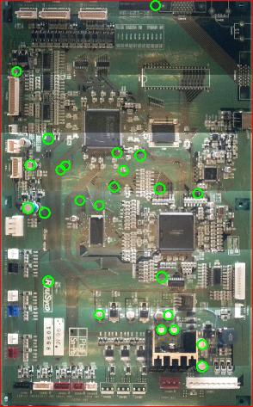
画像処理の詳細
3. コンデンサの方向検査
画像のグレースケール化 円形の検出のため
Hough変換を用いた円形抽出 半径の最大・最小を設定 近すぎる円形同士は一方を除外
円形からコンデンサ以外をフィルタリング コンデンサは白黒色の要素が多い →円内の色を計算し，白黒要素が少ないもの（緑など）は除外
OK基盤・検査基盤間の近い座標の円形を比較 閾値距離を超えるものは比較しない
検査基盤側の円形を上下左右反転させたものを作成

Slide 29
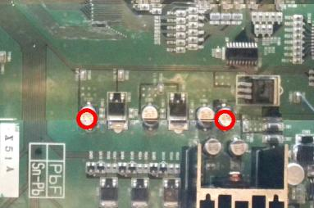
画像処理の詳細
3. コンデンサの方向検査
検査基盤の円形（そのまま）と OK基盤の円形の差分を計算
検査基盤の円形（上下左右反転） とOK基盤の円形の差分を計算
6と7の差分を比較 6 ＞ 7 : 方向に異常なし 6 ＜ 7 : 方向に異常あり
異常箇所を ハイライト
差分計算
そのまま
OK基盤の円形
差分A
差分計算
上下左右反転
OK基盤の円形
差分B
正
常
異
常
差分A＜ 差分B
差分A ＞差分B

Slide 30
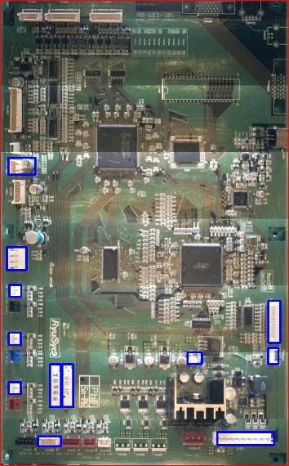
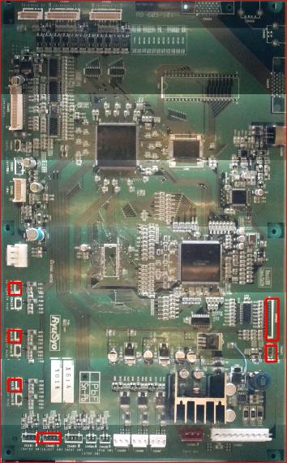
画像処理の詳細
4. 素子の欠損検出
OK画像から色を抽出（マスク作成） 白，黒，赤，青の4種類
色マスクのノイズ除去
色マスクと検査基盤の差分を計算 閾値を超える箇所のみ抽出 →素子が欠損していると考えられる
差分画像から長方形を検出 面積の閾値：これを超えない物は除外 辺長の閾値：これを下回るものは除外 →小さすぎる・細長すぎる長方形を除外
得られた長方形（欠損箇所）を ハイライト

Slide 31

画像処理の詳細
異常箇所の格納
コンデンサの異常地点と 素子の欠損の位置を結合
全エラー箇所をハイライト
検査基盤の評価 「G（Good）」または「B（Bad）」をimageモジュールに返す

